Slide 1

Rijeka, 26. 1. 2017.
mr.sc. Dijana Kobas Dešković, MBA

Slide 2
Što je igrati veliko?
To svatko zna za sebe – tvoji pozivi, tvoji snovi, talenti, krativnost, doprinos!
Individualnost – ostavljanje krda!
Lojalnost svojim snovima.
movie

Slide 3
?
S koja 3 izazova se kao žena
najčešće susrećete?

Slide 4
Nemogućnost usklađenje privatnog i poslovog
Ljudi oko mene me ne podržavaju
Nemam životnog partnera
Nemam dovoljno novaca
Pod užasnim sam stresom
Nemam dovoljno vremena za sve što želim
Ostajem u lošoj vezi, iako znam da nije dobar izbor za mene
Zdravstvni problemi
Stavljam potrebe drugih ljudi ispred vlastitih
Kod kuće nemaju razumijevanja za moje poslovne obaveze
Na poslu nemaju razumijevanja za moje privatne obaveze
Jednostavno ne znam što želim

Slide 5
Ne usuđujem se/ ne ističem se dovoljno u radnom okruženju
=
NEDOVOLJNO SAM VIDLJIVA
=
PONAŠAM SE “MALENO”

Slide 6
Opomena
Čovječe pazi
da ne ideš malen
ispod zvijezda!
Pusti
da cijelog tebe prođe
blaga svjetlost zvijezda!
Da ni za čim ne žališ
kad se budeš zadnjim pogledima
rastajo od zvijezda!
Na svom koncu
mjesto u prah
prijeđi sav u zvijezde!
A.B. Šimić

Slide 7
Žene neprestano sumnjaju u sebe
treba mi još dvije godine radnog iskustva
nisam još spremna
moram još doktorirati
Otvorena je direktorska pozicija o kojoj je sanjala da bi ju jednom u životu htjela
ne znam dovoljno dobro engleski
trebala bih prije napredovanja roditi
ŽENE SU TOLIKO NAVIKLE NA SUŽIVOT SA SUMNJOM U SAME SEBE
DA NI NE ZNAJU DA MOŽE BITI DRUGAČIJE

Slide 8
To je glas sumnje, kolebanja koji se reflektira kroz:
  Profesionalni život
  Roditeljski ili ljubavni odnos – osjećaj nedovoljne kompetencije
  Doživljaj vlastitog izgleda – doživljaj vlastitog tijela, starenje
  Kreativni izražaj – nepovjerenje u vlastitu sposobnost pisanja, skladanja, pjevanja, plesanja

Slide 9
Žene ne pričaju o svojim sumnjama s drugim ženama
Tako ostaju bez:
Kontra argumenata
Podrške
Povratnu informaciju da i druge, uspješne žene kojima se divimo imaju isti problem –čuju isti, iracionalni glas u svojoj glavi

Slide 10
Kolika je cijena sumnje u sebe?
Ogromna, razmislimo samo o svim:
nepodijeljenim idejama
nezapočetim poslovima
važnim pitanjima koja nikad nisu ni postavljena
važnim temama koje nisu dobile drugo mišljenje
neiskorištenim talentima
neostvarenim radostima i ispunjenju zbog osjećaja sreće

Slide 11
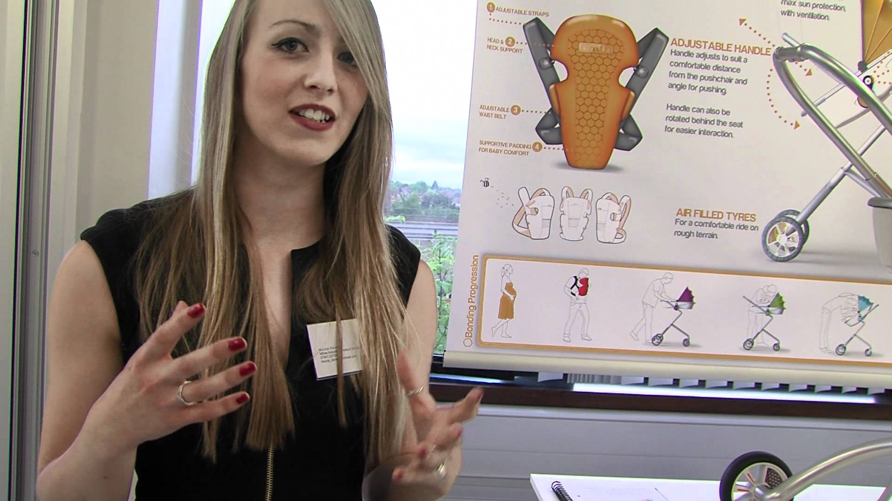
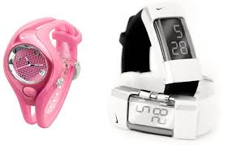

Slide 12
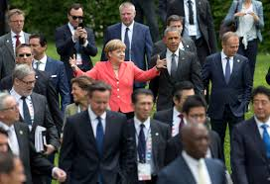
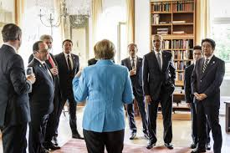



Slide 13
Uspavana straža na rubu naše komfort zone
Buđenje sumnje/Instinkt sigurnosti
Zona sigurnosti -
STATUSA QUO
Usuđujemo se misliti drugačije
Idemo za našim pozivima i snovima
Pokušavamo nešto novo
Igramo na veliko
Testiramo stara uvjerenja
Kad se usudimo sanjati naše snove o poslu i životu
Kad krenemo prema onome što zaista želimo raditi - PANIKA!

Slide 14
Možemo li živjeti sa sumnjom u sebe i biti uspješni?
Možemo, uz veće posvećenje poslu, uz pedantan rad – pristup koji daje stvarno profesionalne rezultate.
ali uz ozbiljne troškove :
Kvalitete života
Profesionalnog života
Rada na krivom poslu
Zdravlja

Slide 15
“ Ne možeš biti ono što ne vidiš”
“Ne možemo biti ono što ne možemo zamisliti”

Slide 16
“Žene su oslobođene, ali nisu osnažene”
“To je zbog nedostatka imaginacije. Ukoliko se ljude ne nauči kako da koriste svoju kreativnost, kako da zamišljaju, onda oni ne mogu stvoriti značajno drugačiju realnost od ove koju sad imamo, jer ju jednostavno ne mogu zamisliti.”
Judith Komoroske, učiteljica plesa

Slide 17


Slide 18
Žensko oslanjanje na kritike i pohvale
Važnost dobrih odnosa
Svjesnost o reakcijama drugih
Važnost sviđanja u društvu
Strah od osobnih napada
Kondicioniranje – dobre djevojke

Slide 19



Slide 20
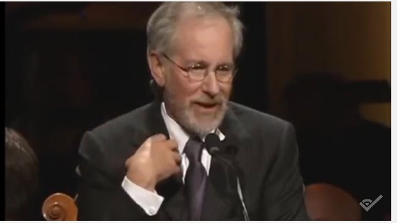
https://www.youtube.com/watch?v=l2Im25BdQ8M

Slide 21

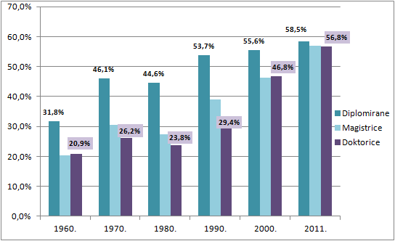
Žene su obrazovanije
Izvor: Zavod za statistiku, Žene i muškarci u Hrvatskoj, 2013.

Slide 22
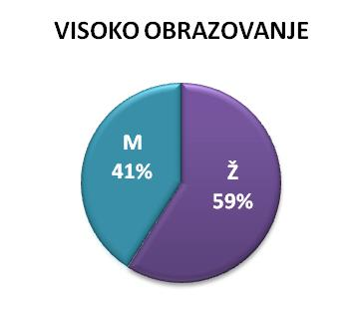
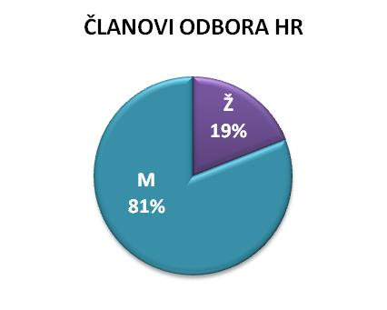
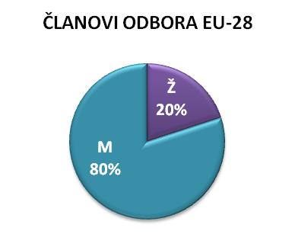
Žene su najneiskorišteniji svjetski resurs
Hillary Rodham Clinton
- 40 % Ž ; +40 % M

Slide 23









Gdje su sve te žene?

Slide 24

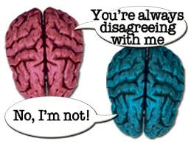

Slide 25
FAMILY FRIENDLY WORKPLACE
obiteljski odgovorno
Poboljšava “angažiranost” zaposlenih
Povećava zadržavanje žena
Smanjuje operativne troškove, stope izostanaka, fluktuaciju
Smanjuje jaz plaća (gender pay gap)
43 posto viši prihodi (uključenost zaposlenih);
Poboljšanje radnog učinka za 20 posto*
Visser, Wl. (2012). Family friendly enterprise, The Guardian (Slovenija)

Slide 26
RODNA RAVNOPRAVNOST
Konkurentna prednost
Bogatija baza talenata
Veća produktivnost
Bolji uvid u tržišne i potrebe potrošača
Poboljšana reputacija – privlačenje najboljih talenata
25 posto veći GDP (US, 1970-2011)*;
62 posto veći povrat na investirani kapital (ROIC)**
53 posto veći povrat na kapital (ROE)
42 posto veći povrat na prodaju (ROS)
* McKinsey, 2011; ** Catalyst, 2007

Slide 27
EU 63,5%
HR
55%
Zaposlenost žena
(19-64)
2,5 % BNP EU
Rodni jaz
zaposlenosti
Ograničena mogućnost
napredovanja
Žene su obrazovanije,
ali duže izostaju s tržišta rada
zbog majčinstva
Veći rizik siromaštva, mirovine
Negativan populacijski trend =
negativan utjecaj na javne financije

Slide 28
“Privilegija je nevidljiva onima koji ju imaju”
Michael Kimmel, sociolog

Slide 29
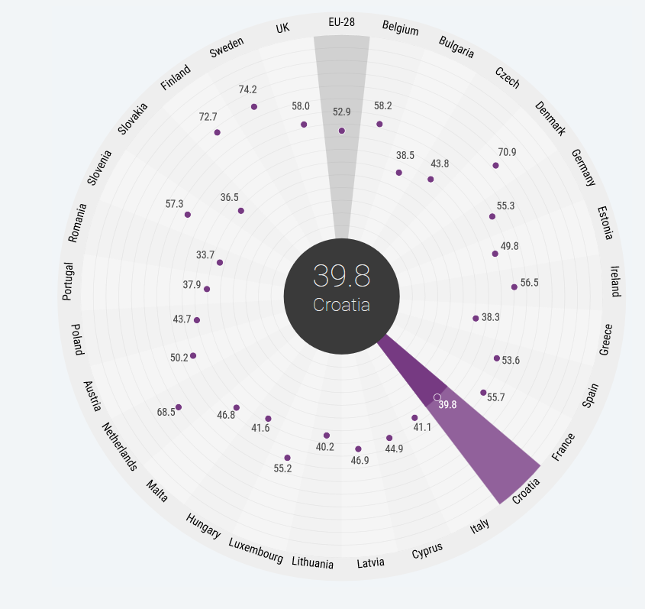
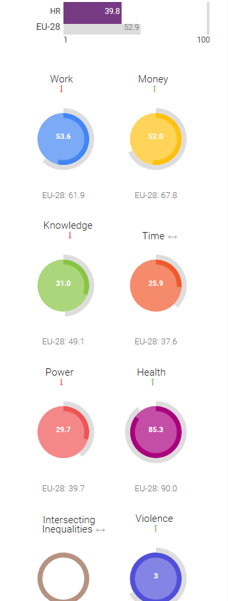
http://eige.europa.eu/gender-statistics/gender-equality-index/2012/HR

Slide 30
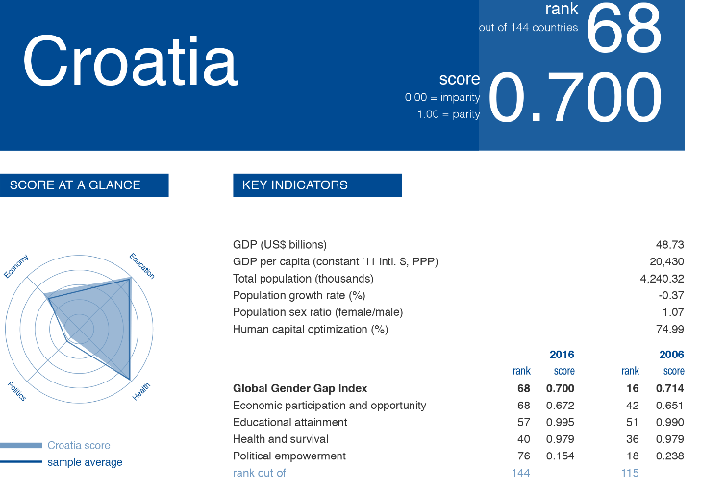

Slide 31
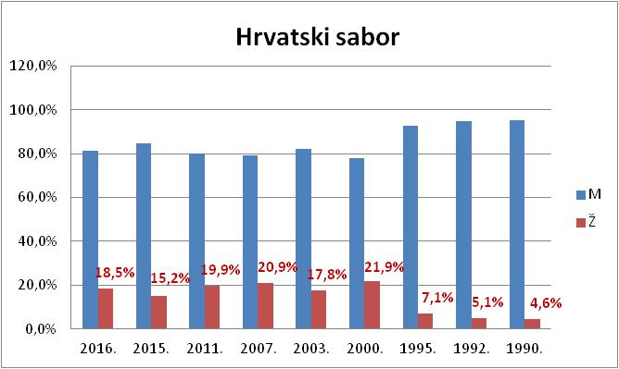

Slide 32
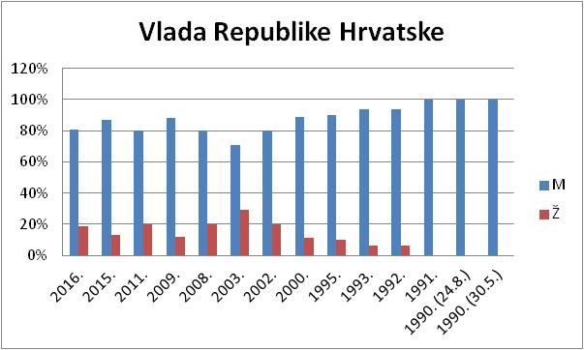

Slide 33
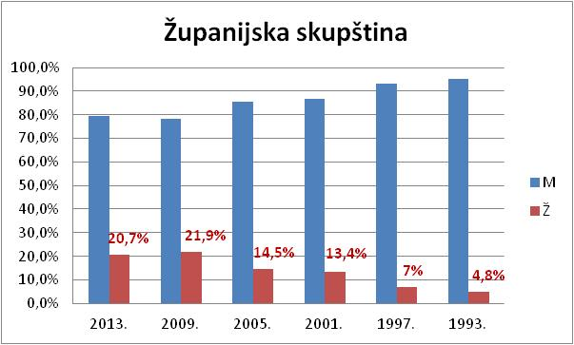

Slide 34
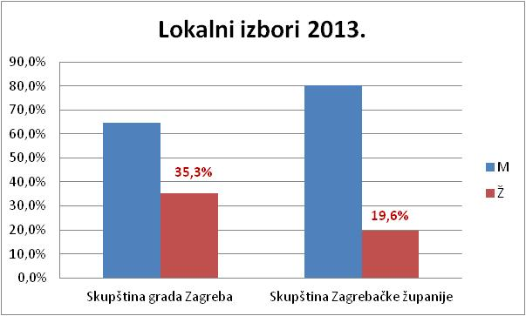

Slide 35


Slide 36
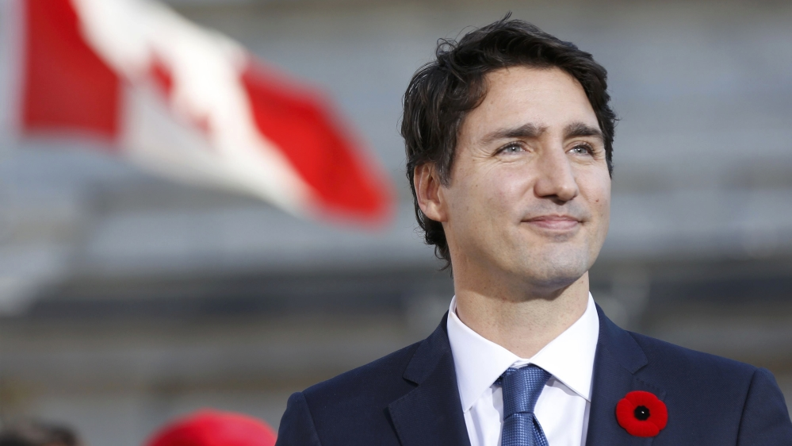
Jer je 2016!

Slide 37
?A

